Slide 1

بسم الله الرحمن الرحیم
تهیه کنندگان :
علی محمد زارع
امید نصیری
استاد راهنما :
دکتر محمد محمدی

Slide 2
SVM چیست ؟
SUPPORT VECTOR MACHINES
S
V
M
تاکنون از روش SVM در دو موضوع استفاده شده است :
{
SUPPORT VECTOR CLASSIFICATION (SVC)
SUPPORT VECTOR REGRESSION (SVR)
SVM

Slide 3
SVR :
این روش به مبحث رگراسیون که مسائل فیزیک ( قانون هوک و بدست آوردن شتاب گرانش زمین ) و سایر مسائل را در بر می گیرد می پردازد .
در رگراسیون یک منحنی بهینه خطی یا غیر خطی بین داده هائی که در یک کلاس قرار دارند رسم می شود وما با استفاده از خصوصیات منحنی (شیب و...) به مسائل خود پاسخ میدهیم .
چون مبحث این پروژه استفاده از SVR نمی باشد بنابراین تا همین حد بسنده کرده و از بیان روابط و قوانین آن صرف نظر می کنیم .
O
O
O
O
O
O
O

Slide 4
SVC :
این روش در مورد طبقه بندی داده هائی که در دو کلاس مختلف قرار دارند می پردازد .
Hyperplane
)صفحه جدا کننده)
O X X
O O X X
O X
O O X X

Slide 5
X X X
X X
X X X
X
O O O
O O
O O O
O O
کدام یک از این خطوط خط جدا کننده بهتری است ؟

Slide 6
در جدا سازی نقاط باید نکات زیر رعایت گردد .
1- بعداز جداسازی نقاط بدون اشتباه در گروههای مربوط به خود قرار گیرند .
2- فاصله بین نزدیکترین نقاط تا صفحه جدا کننده ((hyperplane
بیشینه باشد .
نکته دوم از آن لحاظ دارای اهمیت است که با زیاد شدن خطا تنها صفحه ای می تواند به درستی نقاط را از یکدیگر جدا نماید که فاصله نزدیکترین نقاط تا آن صفحه بیشینه باشد .

Slide 7
X X X
X X
X X X
X
O O O
O O
O O O
O O

Slide 8
W.x+b+1=0
W.x+b-1=0
W.x+b=0
و اگر باز هم خطا را بیشتر نمائیم داریم :
X X X
X X
X X X
X
O O O
O O
O O O
O O
Margin
Margin=2/||W||

Slide 9
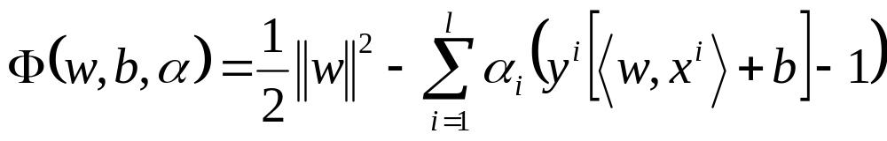
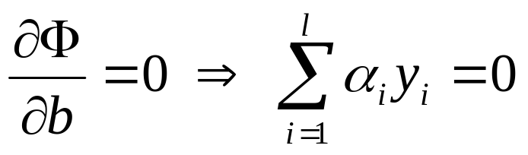
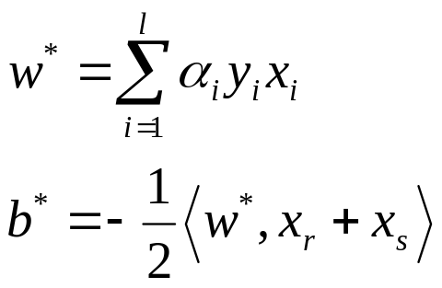
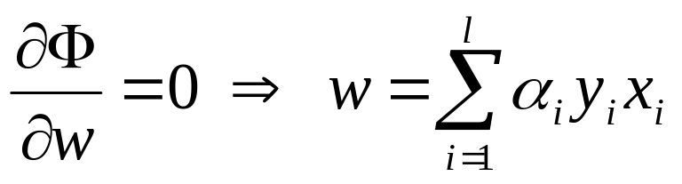
Minimize
Maximize
Margin=2/||W||
استفاده از روش تشکیل معادله لاگرانژ و یافتن ضرایب لاگرانژ

Slide 10
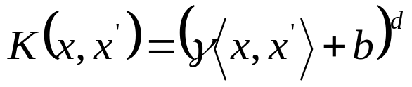
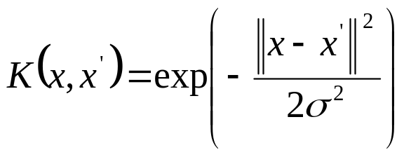
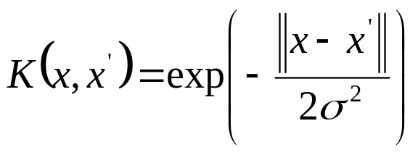

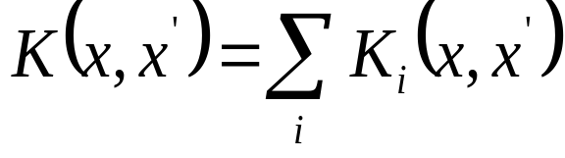
برخی توابع کرنل :
Polynomial
Gaussian Radial Basis
Exponential Radial Basis Function
Multi-Layer Perceptron
و راه برای تعریف توابع کرنل بیشتر باز است.

